Slide 1

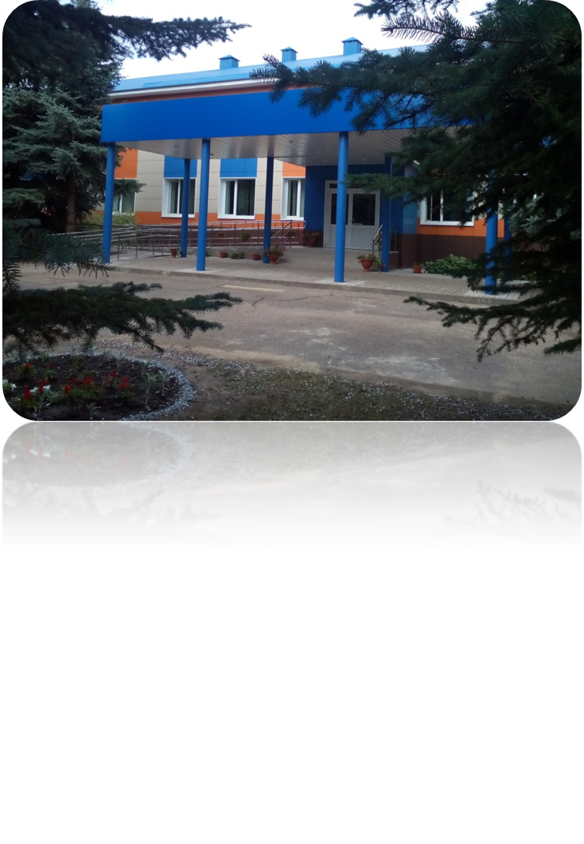
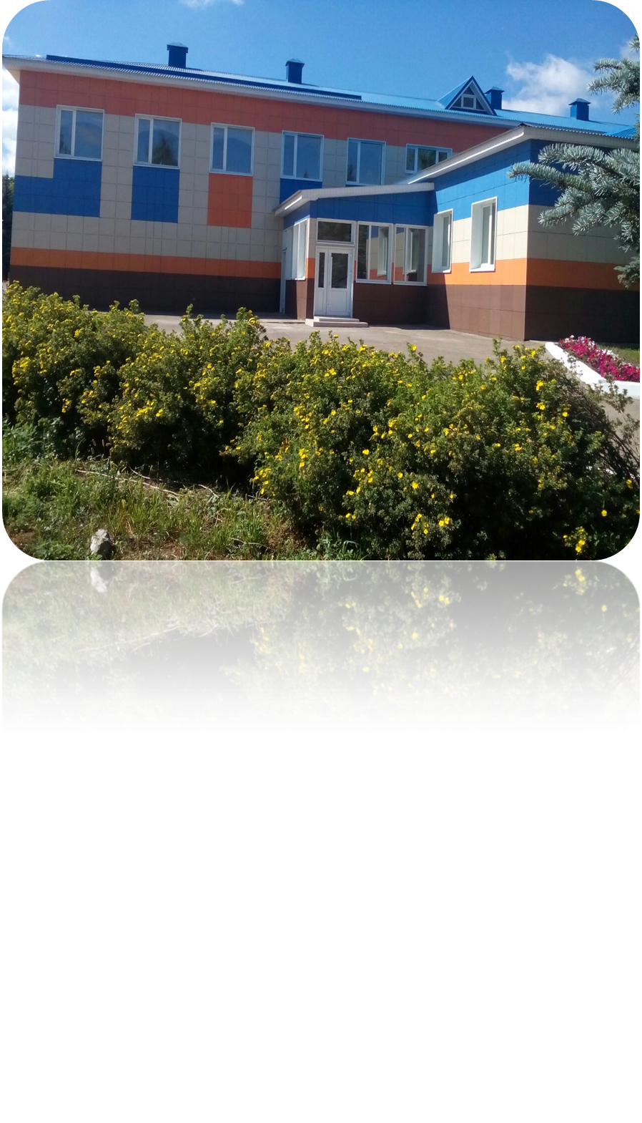
Муниципальное бюджетное общеобразовательное учреждение
«Столбищенская средняя общеобразовательная школа им. Героя Советского Союза Алексея Петровича Малышева»

Slide 2
Полное название образовательной организации в соответствии с уставом | МБОУ «Столбищенская средняя общеобразовательная школа имени Героя Советского Союза А.П. Малышева» Лаишевского муниципального района Республики Татарстан
Дата создания ОУ | 1936 г.
Почтовый адрес | 422624, Республика Татарстан, Лаишевский район, с. Столбище, ул. Школьная, д. 10
Интернет ресурсы (адреса страниц, сайтов, аккаунты в социальных сетях) | https://vk.com/public216923421 https://edu.tatar.ru/laishevo/stolbishi/sch sch248@mail.ru
ФИО руководителя | Романова Ирина Юрьевна
ФИО зам. руководителя по воспитательной работе | Юлдашева Гульнара Ринатовна
Количество учеников в ОУ | 1015 учащихся
Количество классов старшей школы | 7
Дата создания | 12 марта 2012г

Slide 3
Цели и задачи школьного самоуправления
1. Становление воспитательной системы через формирование единого общешкольного коллектива;
2. Приобщение личности к общечеловеческим ценностям;
3. Создание условий для самовыражения, самоутверждения;
4. Развитие творчества, инициативы, формирование активной гражданской позиции школьников;
5. Создание условий для развития отношений заботы друг о друге, о школе, о младших, взаимоуважение детей и взрослых.

Slide 4
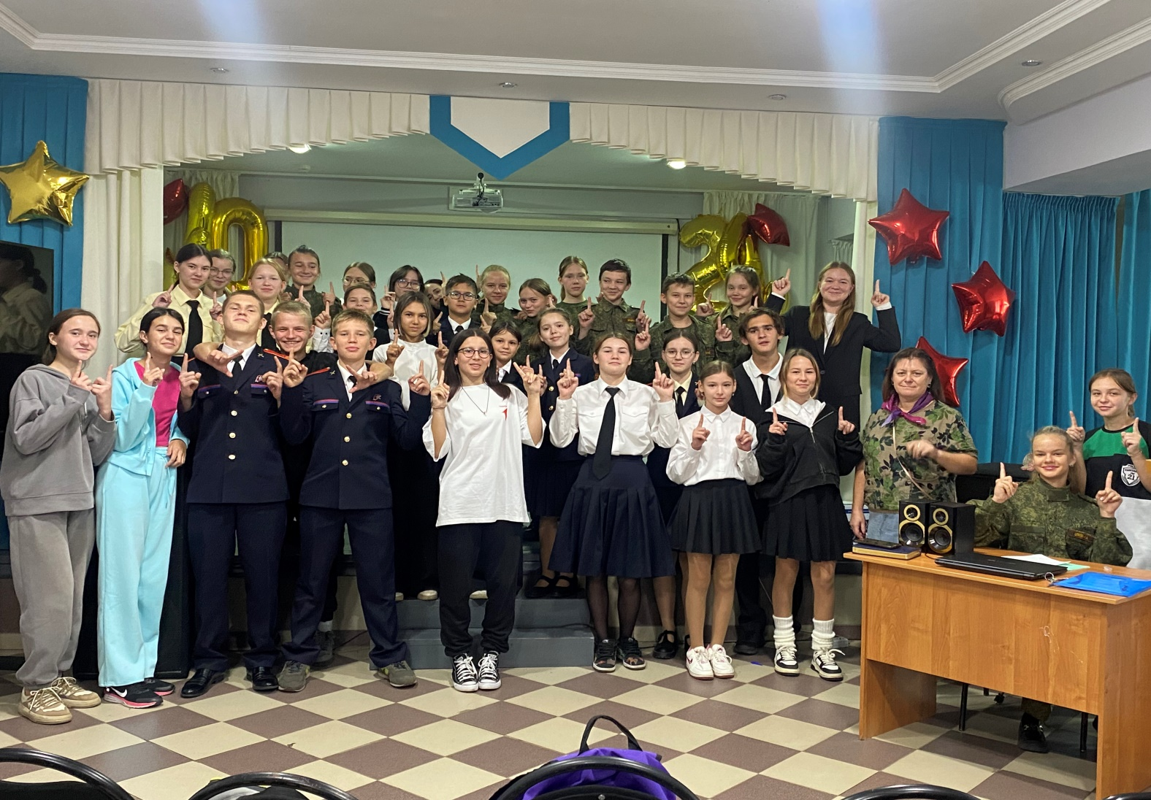
Руководящим органом, обеспечивающим всех органов школьного самоуправления на решение общешкольных проблем и развитие школы – является Совет Старшеклассников.

Slide 5
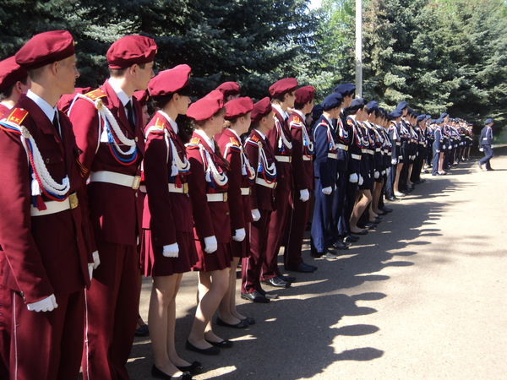
Исполнительным органом, обеспечивающим связь между Советом Старшеклассников и всеми другими исполнительными органами школьного самоуправления является АКТИВ.
Исполнительны орган кадетских классов – Актив Кадетского Корпуса (АКК)

Slide 6
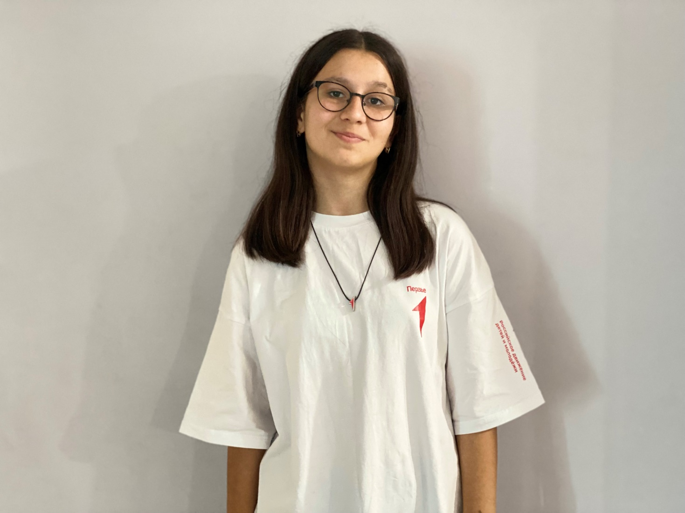
Председателем школьного самоуправления является Мухаммадиева Самира, а секретарем, Составляющим протоколы на каждом собрании совета старшеклассников, является Шпилева Арина.

Slide 7
Ведется работа по 6 секторам,
у каждого сектора есть свой куратор.
Медиа сектор
Культурный сектор
Арт сектор
Спортивный сектор
Научный сектор
Волонтерский сектор
Кадетский сектор
Медиа сектор
Культурный сектор
Художественный сектор
Спортивный сектор
Научный сектор

